Slide 1
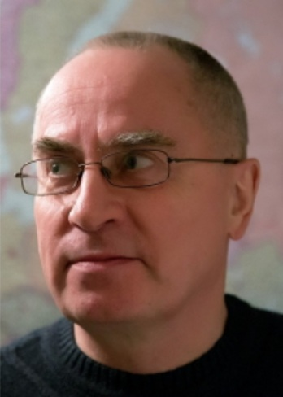
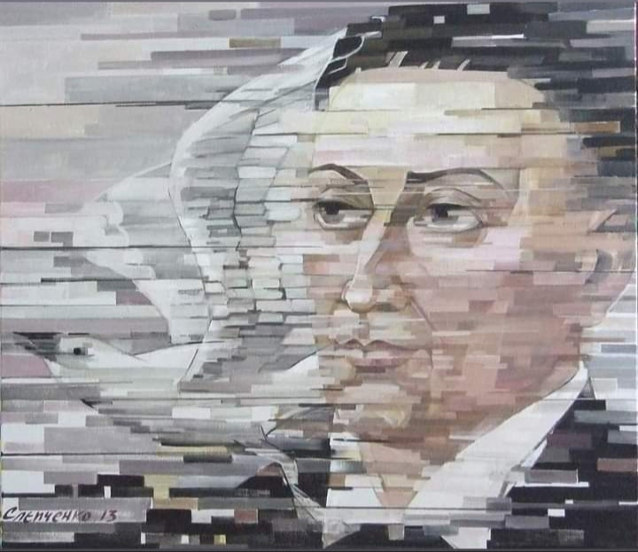
Леонід Ушкалов – дослідник Сковородіани
віртуальна виставка літератури
Леонід Володимирович Ушкалов
(05.11.1956-25.02.2019) – український літературознавець, письменник, доктор філологічних наук, перекладач, професор.
#СКОВОРОДА_300
м. Харків, 2022 рік

Slide 2

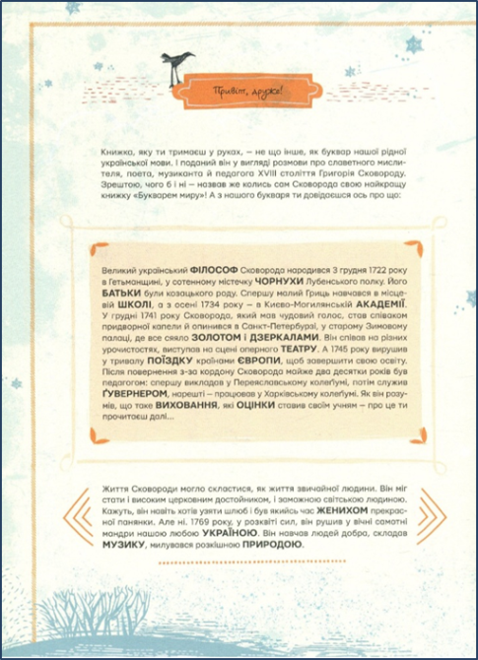

Леонід Ушкалов – дослідник Сковородіани
Сковорода від А до Я / уклад.: Л. В. Ушкалов. – Львів : Вид. Старого Лева, 2019. – 72 с. : портр. – (Пізнавальні книги). – ISBN 978-617-679-263-5.
#СКОВОРОДА_300

Slide 3

Леонід Ушкалов – дослідник Сковородіани
Григорій Сковорода. Байки / упоряд. та адапт.: Л. В. Ушкалов. – Харків : Віват, 2019. – 86 с.
Байки Григорія Сковороди – це філософські мініатюри, розмисли про сродну працю, щастя та вдячність, яка має наповнювати кожну мить життя мудрої людини.
«Байки» упорядкував і дбайливо адаптував для малят один із найкращих знавців творчості Григорія Сковороди – професор Леонід Ушкалов, який вдало поєднав старовину та сучасність, ожививши персонажів.
#СКОВОРОДА_300

Slide 4


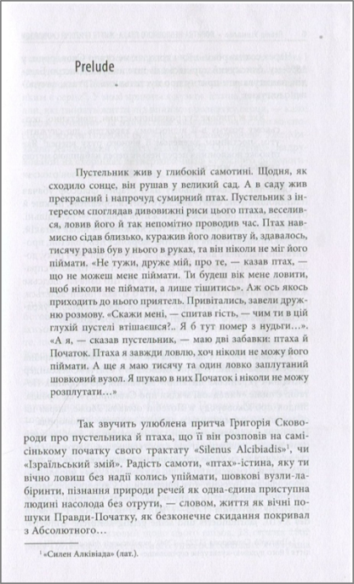
Леонід Ушкалов – дослідник Сковородіани
Ушкалов Л. В. Ловитва невловного птаха: життя Григорія Сковороди / Л. В. Ушкалов. – Вид. 2-ге. – Київ : Дух і літера, 2017. – 363 с. : портр. – (Постаті культури).
#СКОВОРОДА_300

Slide 5

Леонід Ушкалов – дослідник Сковородіани
Сковорода, Г. С. Буквар миру : кн. для сімейного читання / Г. С. Сковорода ; [упоряд., пер. та прим. Л. Ушкалова]. – Харків : Клуб Семейного Досуга, 2015. – 318 с. : іл.
Серед сучасних видань творів Сковороди особливе місце займає «Буквар миру». Чому? По-перше, це свіжа збірка, видана 2015 року, по-друге - тут є все, щоб сповна відчути та зрозуміти Сковороду, його бачення світу: поезія, байки, притчі, листи та переклади.
#СКОВОРОДА_300

Slide 6

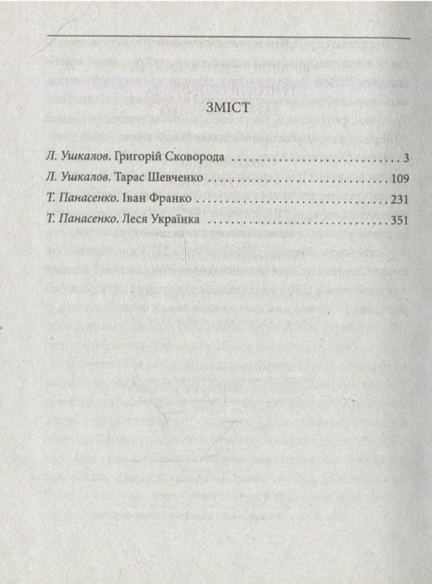
Леонід Ушкалов – дослідник Сковородіани
Григорій Сковорода. Тарас Шевченко. Іван Франко. Леся Українка / уклад.: Л. В. Ушкалов, Т. М. Панасенко. – Харків : Фоліо, 2012. – 472 с. : портр. – (Знамениті українці).
#СКОВОРОДА_300

Slide 7

Леонід Ушкалов – дослідник Сковородіани
Сковорода, Г. С. Повна академічна збірка творів / Г. С. Сковорода : НАН України [та ін.] ; за ред. Л. В. Ушкалова. – Харків : Майдан, 2010. – 1398 с. : портр.
Ця книга – перше видання творів великого українського поета й філософа Григорія Сковороди (1722-1794), здійснене в належному академічному форматі.
#СКОВОРОДА_300

Slide 8

Леонід Ушкалов – дослідник Сковородіани
Ушкалов Л. В. Григорій Сковорода. – Харків : Фоліо, 2009. – 123 с. – ISBN 978-966-03-4661-1.
Видання для тих, хто бажає осягнути всю незбагненну мудрість містики видатного поета, музиканта, педагога Григорія Сковороди.
#СКОВОРОДА_300

Slide 9

Леонід Ушкалов – дослідник Сковородіани
Ушкалов, Л. В. Сковорода та інші : причинки до історії української літератури / Л. В. Ушкалов. – Київ : Факт, 2007. – 550 с. : портр. – (Висока полиця).
Григорій Сковорода – це саме серце української духовної історії.
#СКОВОРОДА_300

Slide 10

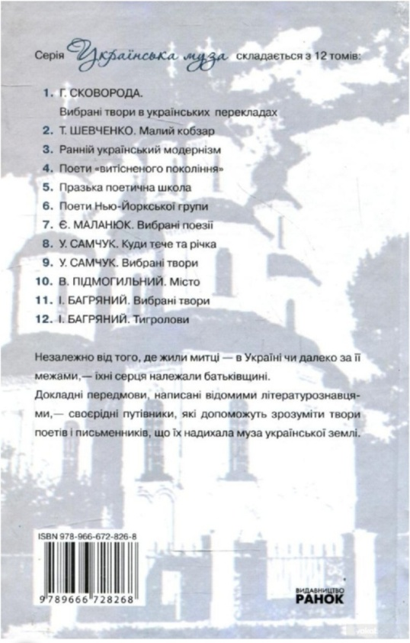
Леонід Ушкалов – дослідник Сковородіани
Сковорода, Г. С. Вибрані твори в українських перекладах / Г. С. Сковорода ; [упоряд. текстів, передм. та прим. Л. Ушкалова]. – Харків : Ранок, 2009. – 239 с. – (Українська муза ; т. 1).
#СКОВОРОДА_300

Slide 11

Леонід Ушкалов – дослідник Сковородіани
Ушкалов, Л. В. Григорій Сковорода : семінарій / Л. В. Ушкалов. – Харків : Майдан, 2004. – 875 с. – ISBN 966-8478-76-2.
Цей фундаментальний посібник подає бібліографічну інформацію щодо найрізноманітніших питань, пов’язаних із життям та творчістю великого українського поета і філософа Григорія Сковороди (1722-1794). Він виконує роль своєрідного навігатора в «морі» наукової літератури, присвяченої Сковороді, що з’явилася в усьому світі впродовж двох останніх століть.
Видання присвячене 200-й річниці ХНПУ ім. Григорія Сковороди.
#СКОВОРОДА_300

Slide 12

Леонід Ушкалов – дослідник Сковородіани
Ушкалов, Л. В. Українське барокове богомислення : сім етюдів про Григорія Сковороду / Л. В. Ушкалов. – Харків : Акта, 2001. – 218 с. : іл.
У цій книзі творчість Григорія Сковороди, щонайперше його метода сходження до Бога «ліствицею» творива, розглядається як найвищий злет української духовної традиції доби пізнього бароко.
#СКОВОРОДА_300

Slide 13

Леонід Ушкалов – дослідник Сковородіани
Пам'яті Григорія Сковороди : матеріали наук. конф., присвяч. 275-й річниці від народження укр. філософа та поета / ХДПУ ім. Г. С. Сковороди ; за ред. Л. В. Ушкалова. – Харків : ХДПУ, 1998. – 171 с. – ISBN 966-7367-19-3.
Видання матеріалів наукової конференції Харківського державного педагогічного університету ім. Г. С. Сковороди висвітлює вплив філософії Г. С. Сковороди на видатних письменників і поетів: Т. Шевченка, В. Стуса, Г. Квітку-Основ’яненко, М. Булгакова, Б. Чичибабіна та інших.
#СКОВОРОДА_300

Slide 14

Леонід Ушкалов – дослідник Сковородіани
Ушкалов, Л. В. Григорій Сковорода і антична культура : монографія / Л. В. Ушкалов. – Харків : ТОВ "Знання", 1997. – 180 с.
Пропонована увазі читача книга є спробою поглянути на природу речей крізь призму власне одного твору (славетної псальми «Всякому городу нрав и права») «останнього представника бароко» Григорія Сковороди (1722-1794). Десята пісня його «Саду божественных песней» виявляє себе як текст «учительний», себто тлумачний.
#СКОВОРОДА_300

Slide 15

Леонід Ушкалов – дослідник Сковородіани
Ушкалов Л. В. Сковорода, Шевченко, фемінізм… : Статті 2010–2013 років / Л. В. Ушкалов. – Харків : Майдан, 2014. – 312 с. ISBN 978-966-372-565-9
До нової книги професора Леоніда Ушкалова ввійшло півтора десятка статей, написаних упродовж 2010–2013 років. У них розглядається низка історико-літературних, філософських, богословських та
культурологічних питань, пов’язаних передовсім із творчістю Григорія Сковороди (1722–1794) й Тараса Шевченка (1814–1861). Крім того, автор аналізує проблематику українського фемінізму ХІХ століття, розглядає окремі явища української літератури часів реформації, бароко й 1920-х років.
#СКОВОРОДА_300

Slide 16
Леонід Ушкалов – дослідник Сковородіани
СПИСОК ЛІТЕРАТУРИ
Пам'яті Григорія Сковороди : матеріали наук. конф., присвяч. 275-й річниці від народження укр. філософа та поета / ХДПУ ім. Г. С. Сковороди ; за ред. Л. В. Ушкалова. – Харків : ХДПУ, 1998. – 171 с. – ISBN 966-7367-19-3.
Сковорода від А до Я / уклад.: Л. В. Ушкалов. – Львів : Вид. Старого Лева, 2019. – 72 с. : портр. – (Пізнавальні книги). – ISBN 978-617-679-263-5.
Григорій Сковорода. Байки / упоряд. та адапт.: Л. В. Ушкалов. – Харків : Віват, 2019. – 86 с.
Григорій Сковорода. Тарас Шевченко. Іван Франко. Леся Українка / уклад.: Л. В. Ушкалов, Т. М. Панасенко. – Харків : Фоліо, 2012. – 472 с. : портр. – (Знамениті українці).
Сковорода, Г. С. Повна академічна збірка творів / Г. С. Сковорода : НАН України [та ін.] ; за ред. Л. В. Ушкалова. – Харків : Майдан, 2010. – 1398 с. : портр.
Сковорода, Г. С. Вибрані твори в українських перекладах / Г. С. Сковорода ; [упоряд. текстів, передм. та прим. Л. Ушкалова]. – Харків : Ранок, 2009. – 239 с. – (Українська муза ; т. 1).
Сковорода, Г. С. Буквар миру : кн. для сімейного читання / Г. С. Сковорода ; [упоряд., пер. та прим. Л. Ушкалова]. – Харків : Клуб Семейного Досуга, 2015. – 318 с. : іл.
Ушкалов Л. В. Ловитва невловного птаха: життя Григорія Сковороди / Л. В. Ушкалов. – Вид. 2-ге. – Київ : Дух і літера, 2017. – 363 с. : портр. – (Постаті культури).
Ушкалов Л. В. Григорій Сковорода. – Харків : Фоліо, 2009. – 123 с. – ISBN 978-966-03-4661-1.
Ушкалов, Л. В. Сковорода та інші : причинки до історії української літератури / Л. В. Ушкалов. – Київ : Факт, 2007. – 550 с. : портр. – (Висока полиця).
Ушкалов, Л. В. Григорій Сковорода : семінарій / Л. В. Ушкалов. – Харків : Майдан, 2004. – 875 с. – ISBN 966-8478-76-2.
Ушкалов, Л. В. Українське барокове богомислення : сім етюдів про Григорія Сковороду / Л. В. Ушкалов. – Харків : Акта, 2001. – 218 с. : іл.
Ушкалов, Л. В. Григорій Сковорода і антична культура : монографія / Л. В. Ушкалов. – Харків : ТОВ "Знання", 1997. – 180 с.
Ушкалов Л. В. Сковорода, Шевченко, фемінізм… : Статті 2010–2013 років / Л. В. Ушкалов. – Харків : Майдан, 2014. – 312 с. ISBN 978-966-372-565-9
Виконала роботу:
Світлана Мажара
#СКОВОРОДА_300

